Slide 1
«ОРГАНИЗАЦИЯ РАБОТЫ УЧИТЕЛЯ-ЛОГОПЕДА С ДЕТЬМИ МЛАДШЕГО ДОШКОЛЬНОГО ВОЗРАСТА»
Разработала: учитель – логопед высшей квалификационной категории: Фролова Н. Д.

Slide 2
1. Развивать познавательную активность ребенка, интерес к совместной со взрослым деятельности и самостоятельной деятельности (игровой, познавательно-речевой, продуктивной). 2. Развивать экспрессивную речь ребенка, артикуляционную моторику и речевое дыхание. Совершенствовать фонематическую сторону речи. 3. Развивать мелкую моторику ребенка.
Задачи

Slide 3
Формы и методы работы с воспитанниками
подгрупповые, индивидуальные;
рассматривание разнообразных игрушек;
составление описательные рассказов, сказочные путешествия;
дидактические подвижные игры на звукоподражание и развитие речевого дыхания;
заучивание считалок, стихов;
использование игрушек для развития мелкой моторики.

Slide 4
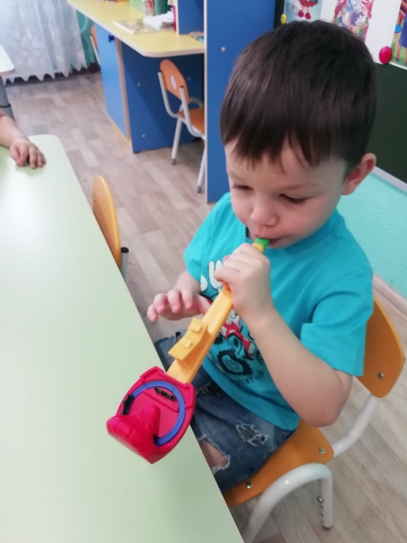
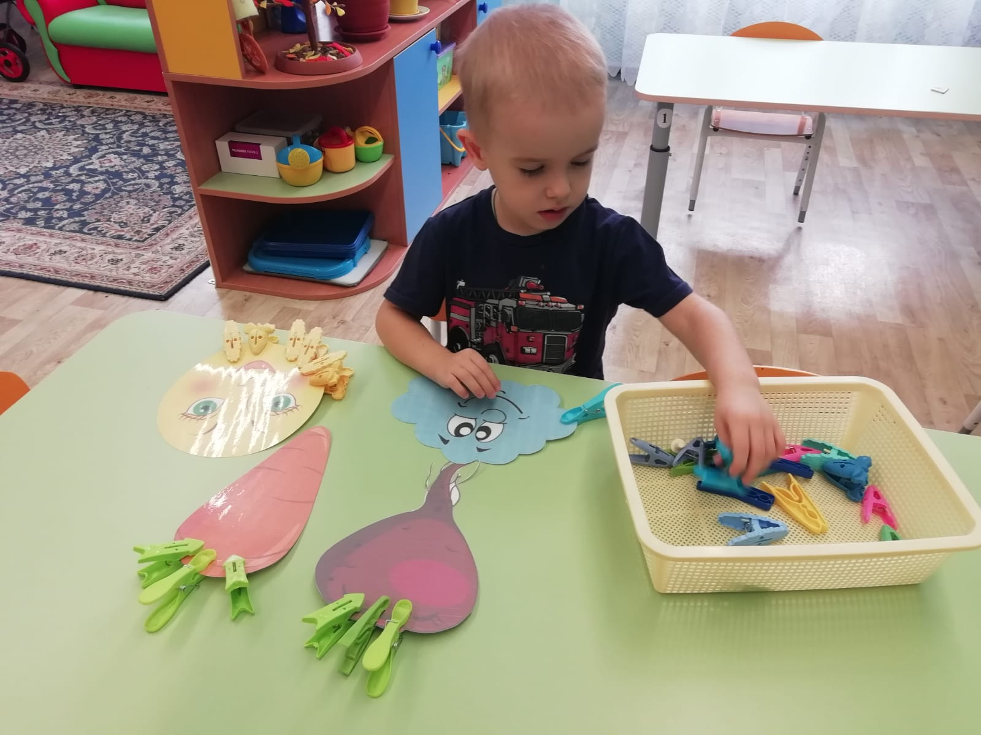
Коррекционно-развивающая деятельность

Slide 5
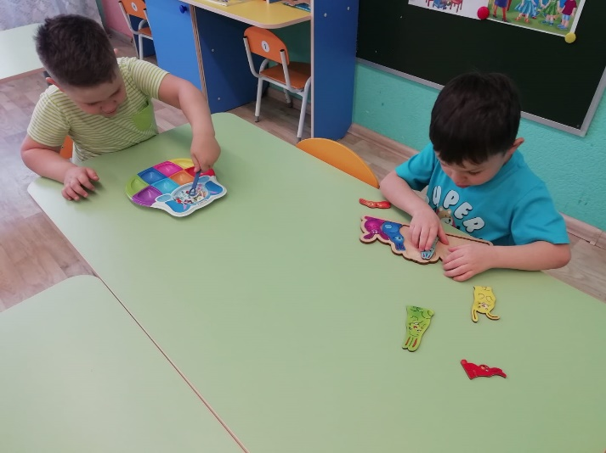
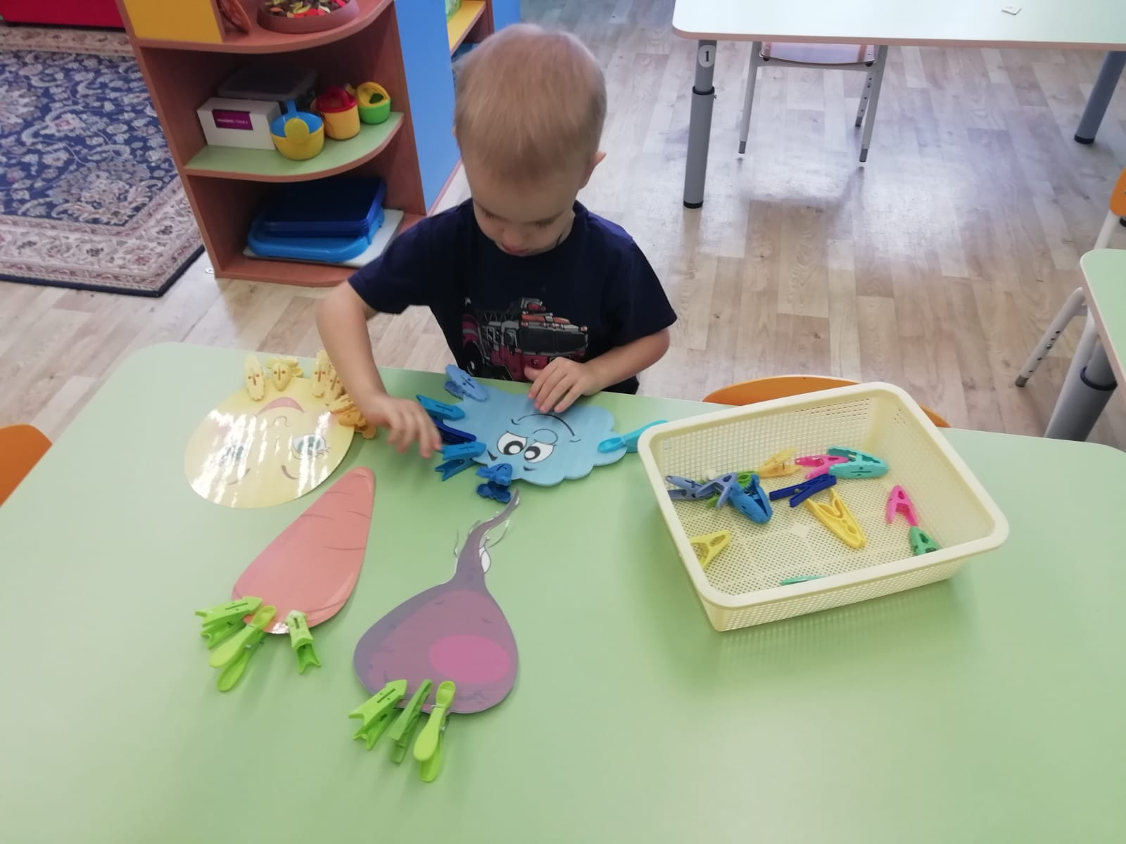
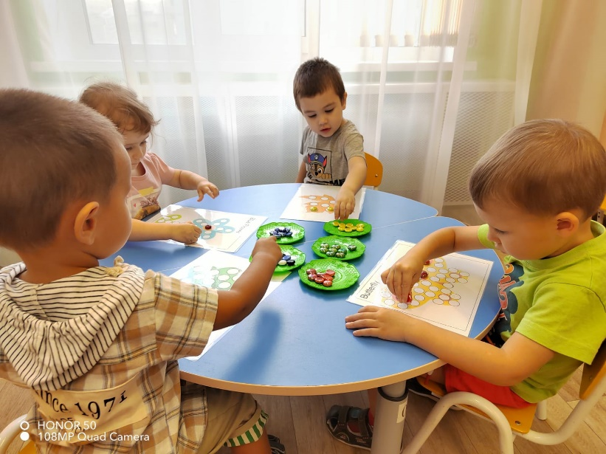

Slide 6
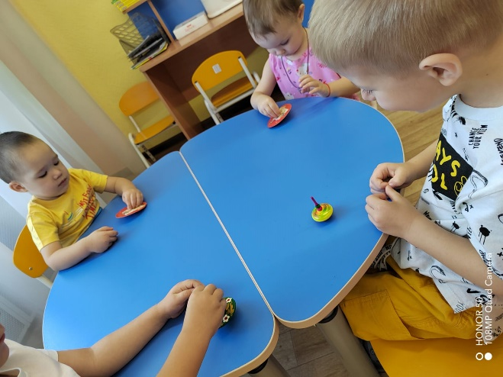
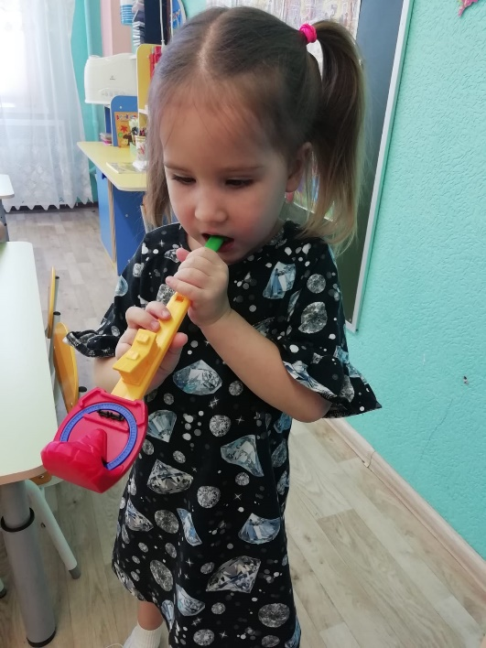
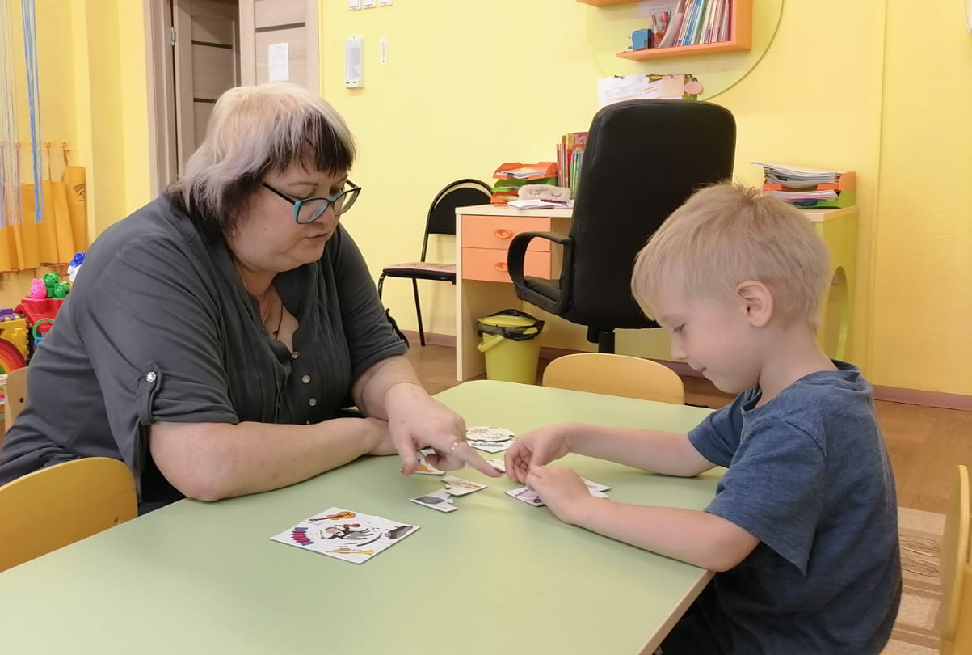
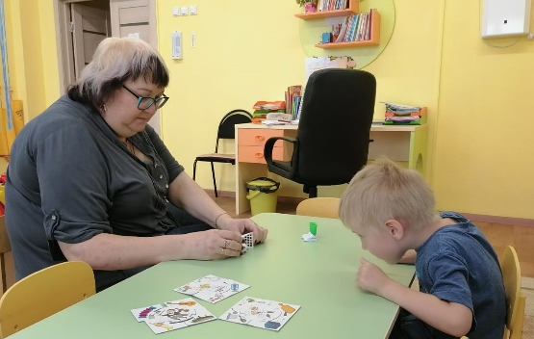

Slide 7
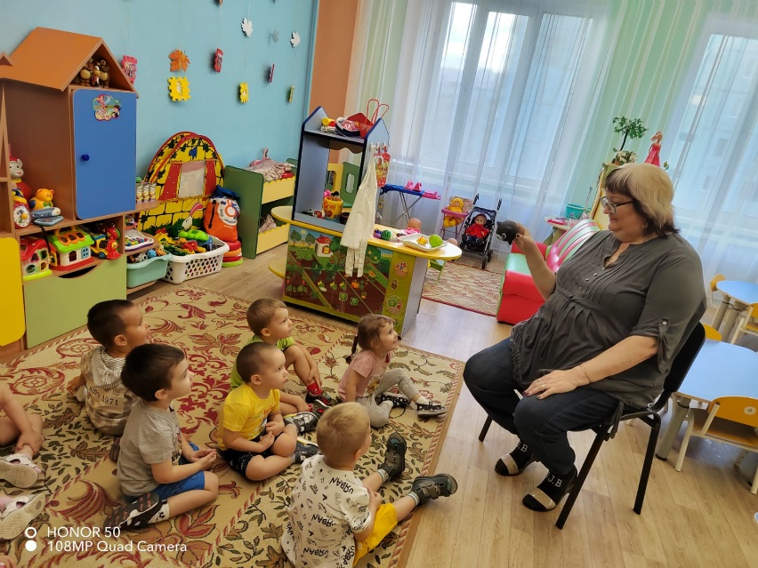
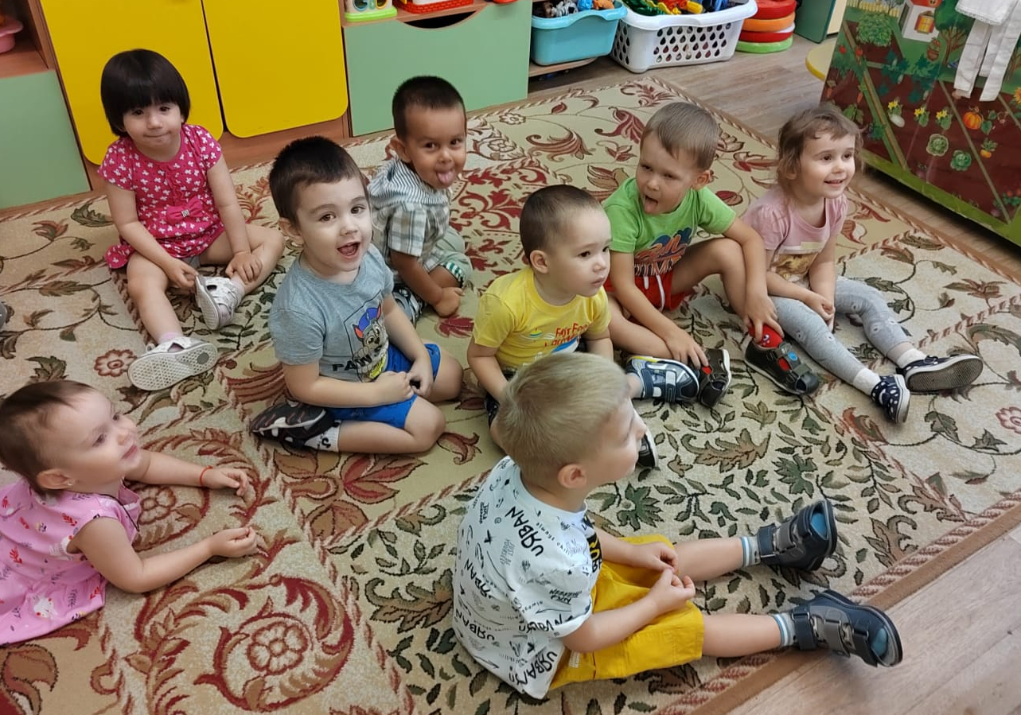
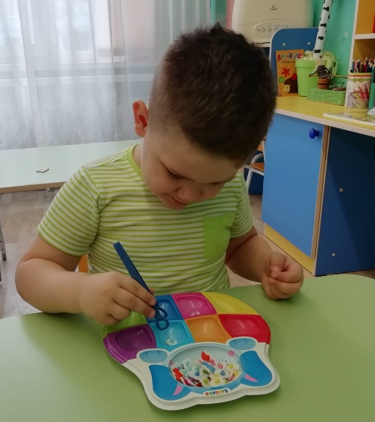
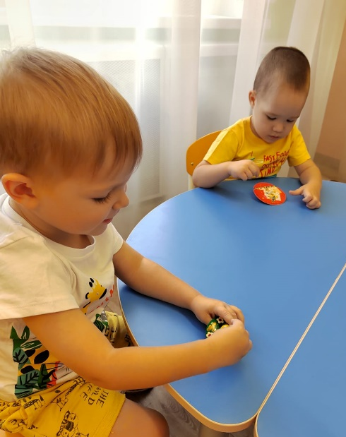

Slide 8
Формы работы с родителями
Индивидуальные консультации специалистов ДОУ
Открытые мероприятия в группе
Групповые тематические консультации.
Участие в родительских собраниях

Slide 9
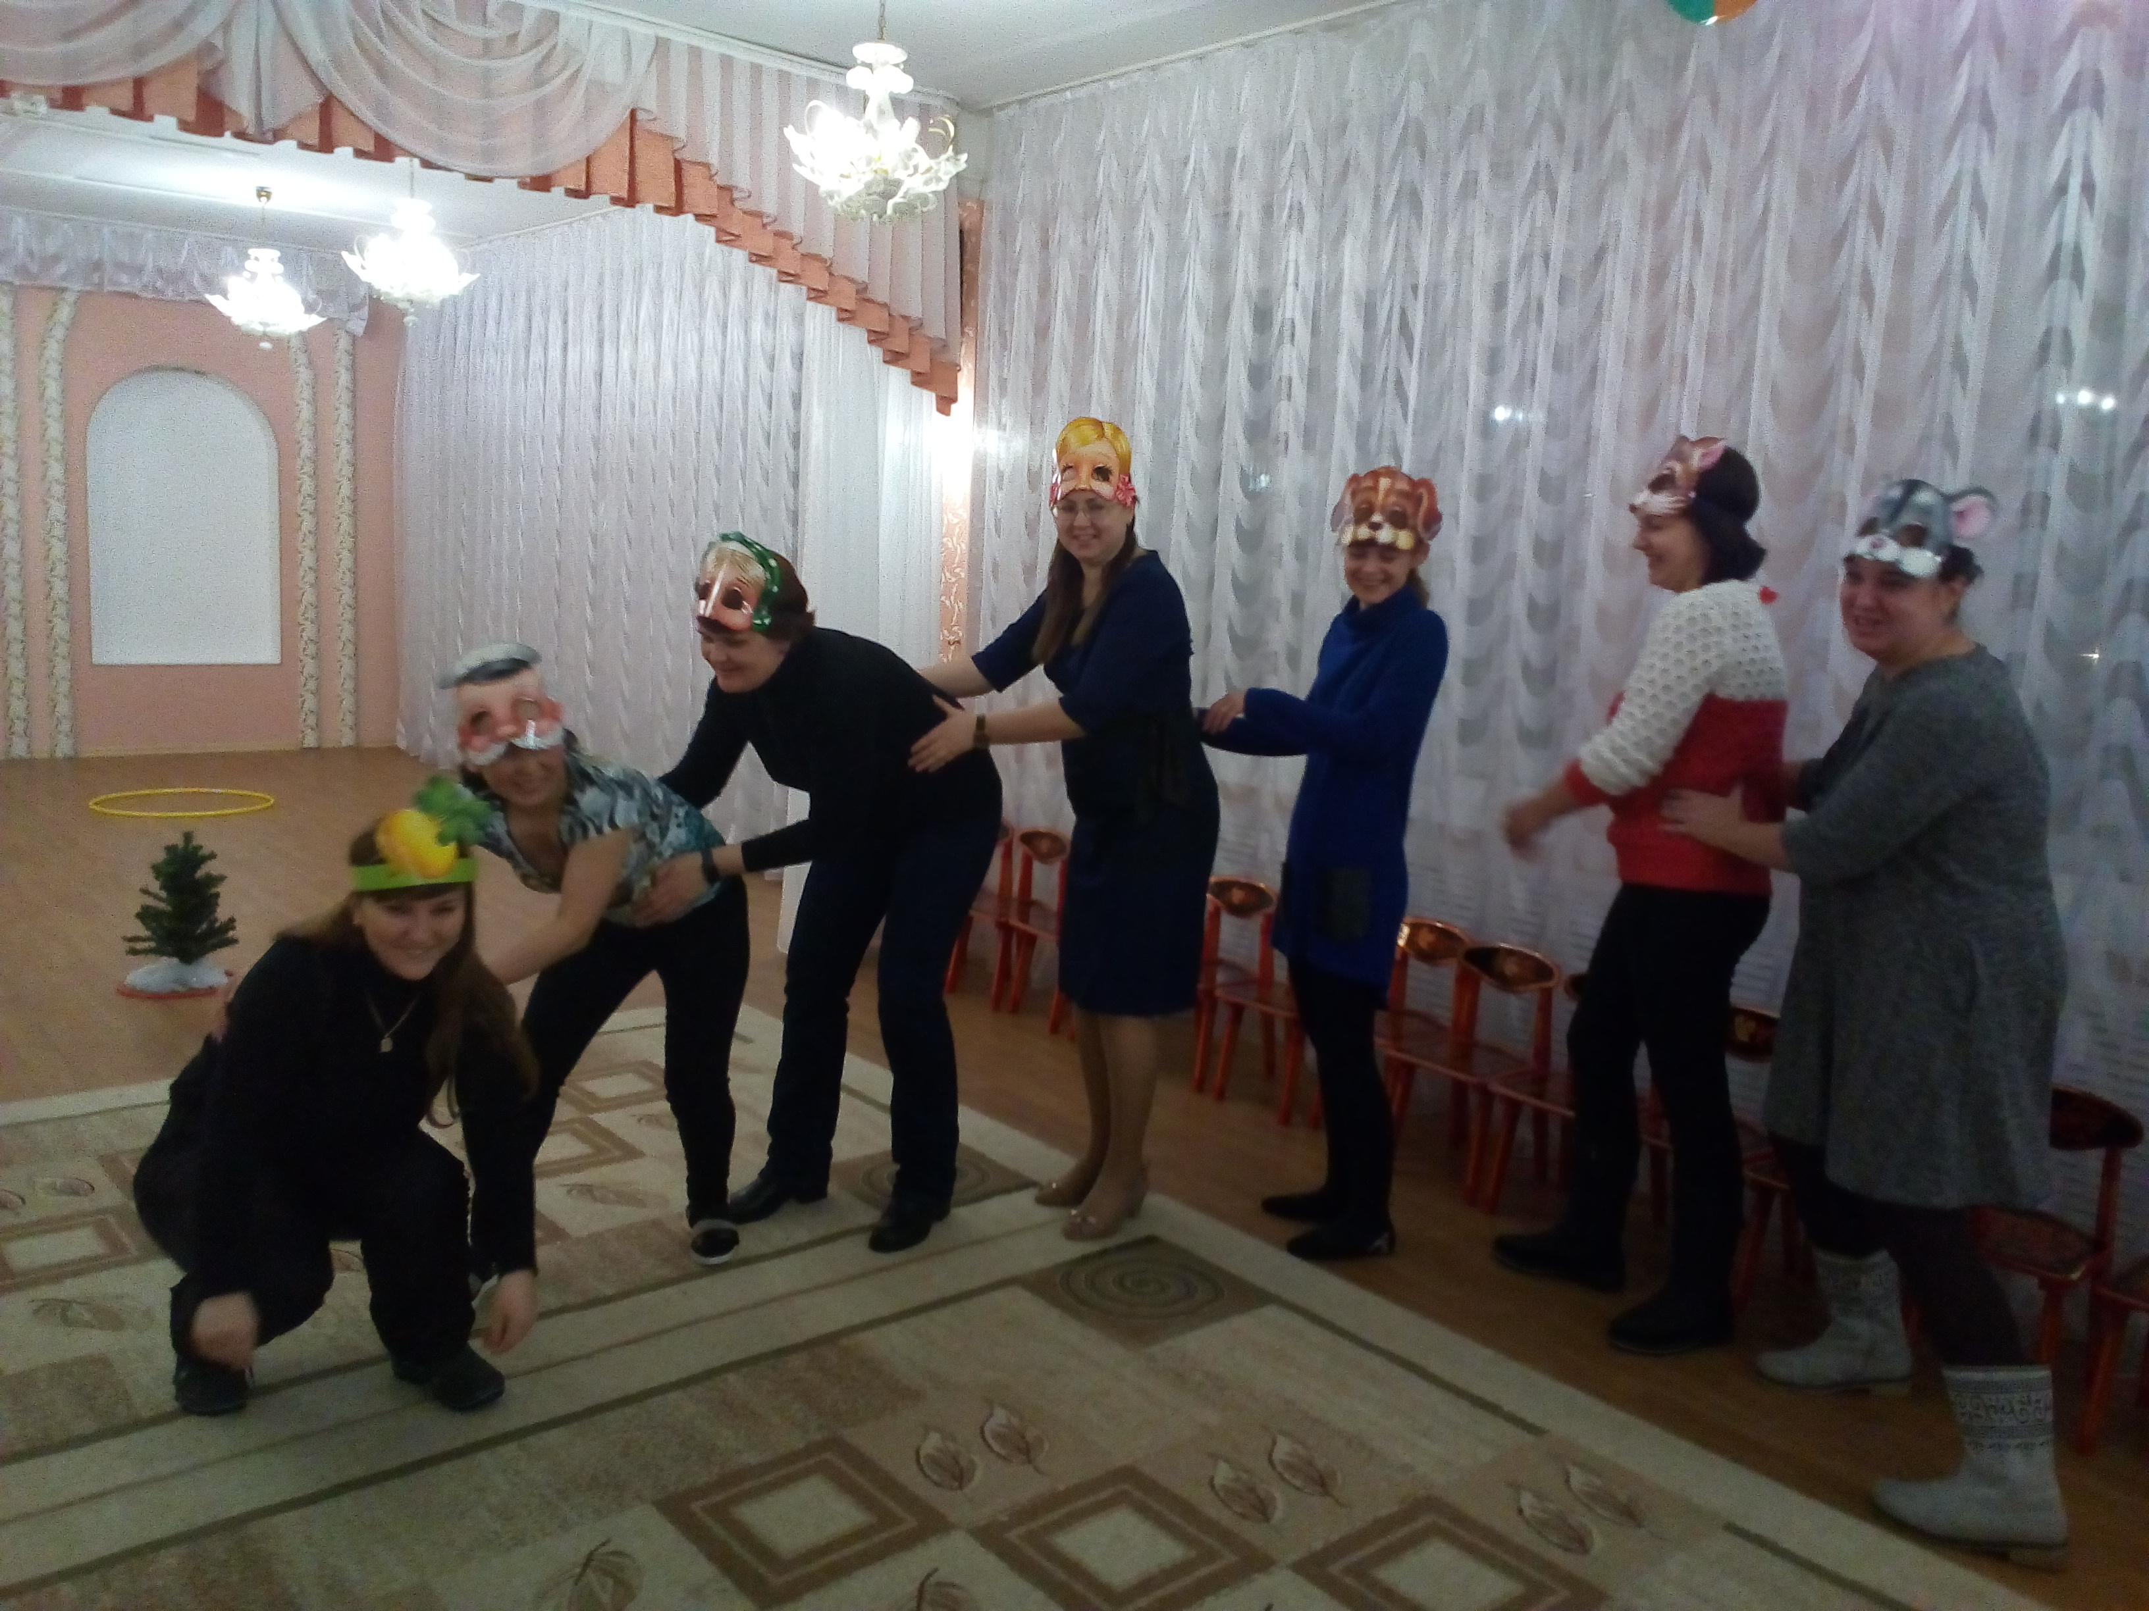
РАБОТА С РОДИТЕЛЯМИ

